Slide 1

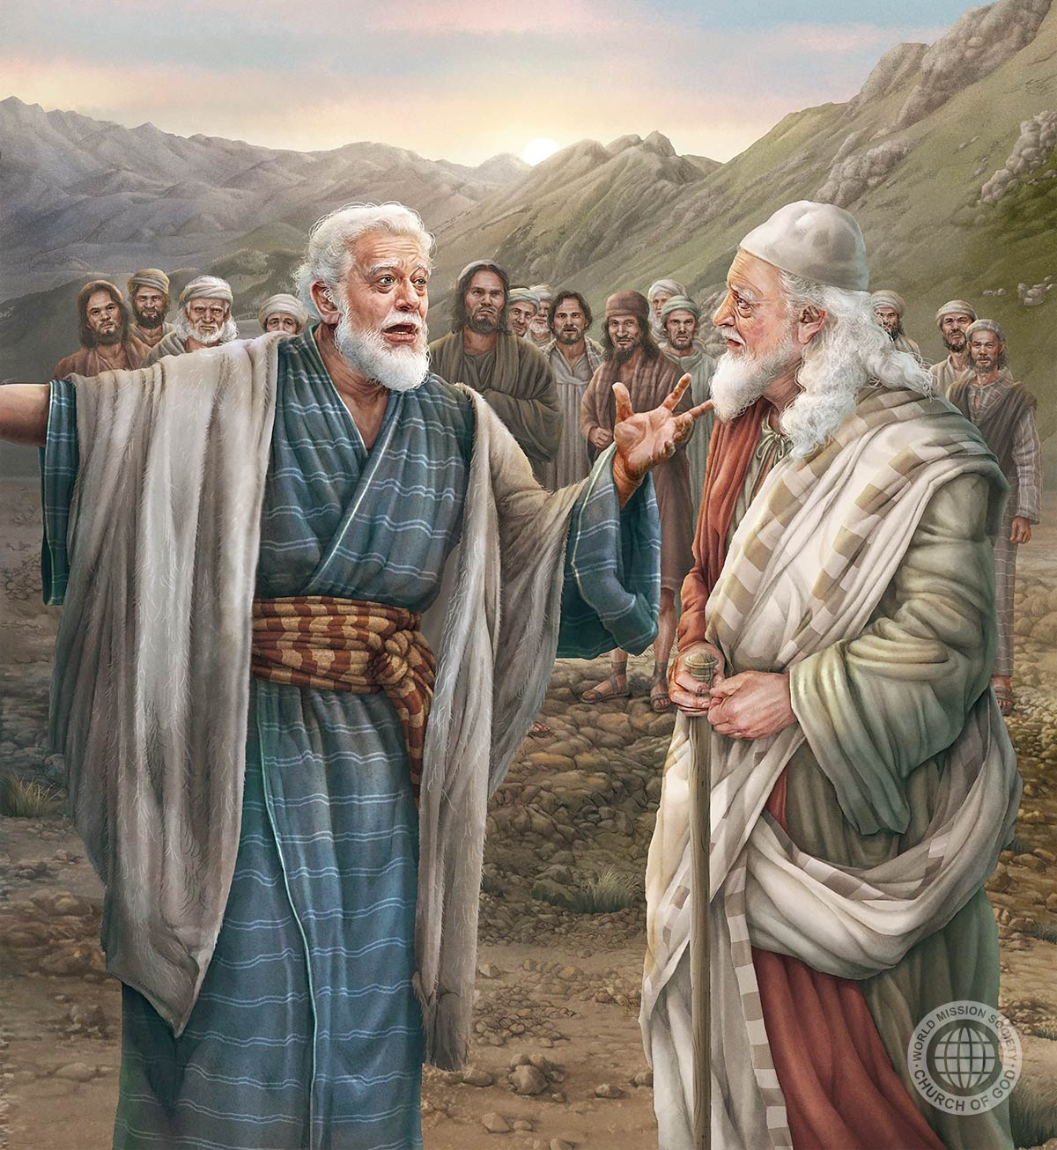
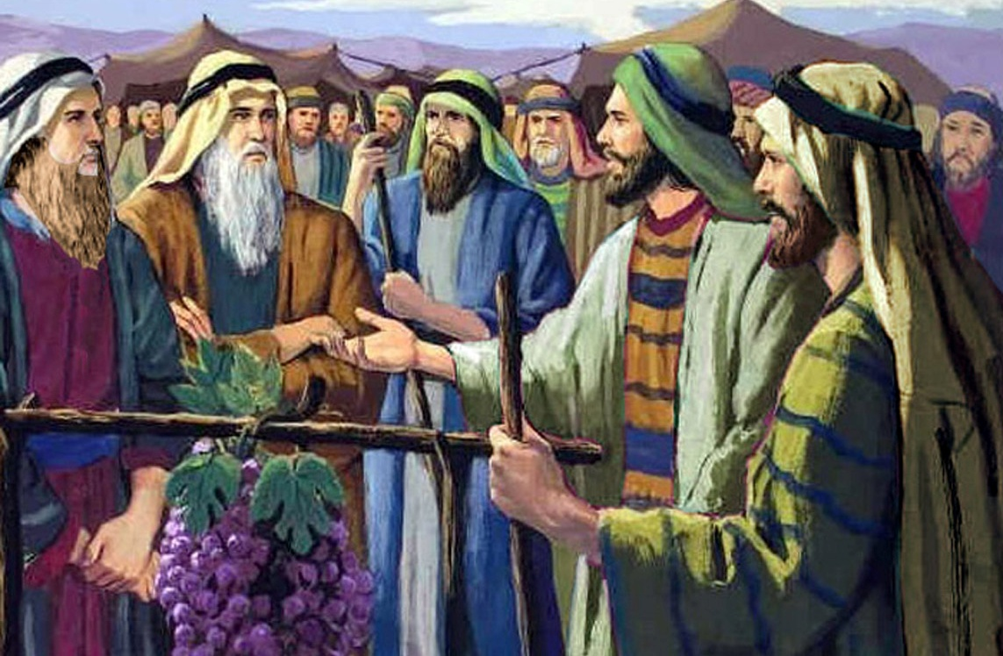
TICĪBAS MILŽI: JOZUS UN KĀLEBS
8.tēma 22. novembrī, 2025

Slide 2
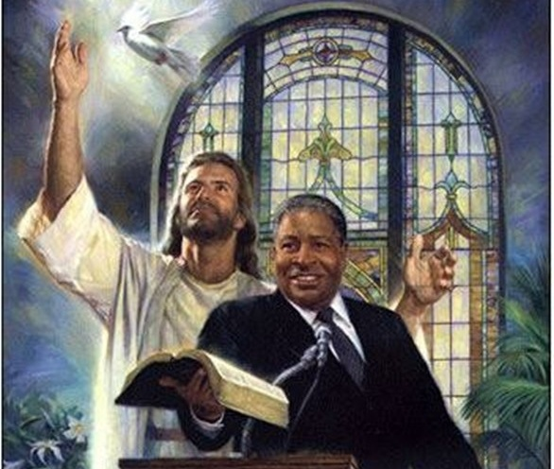
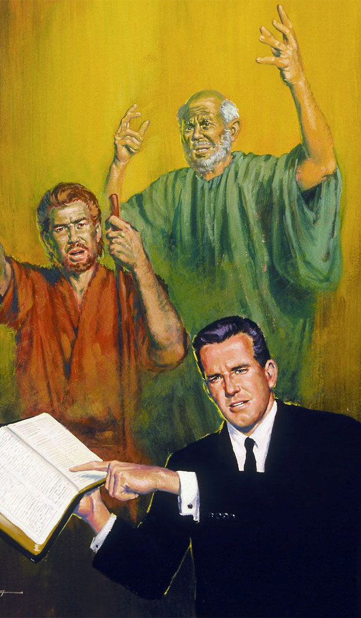
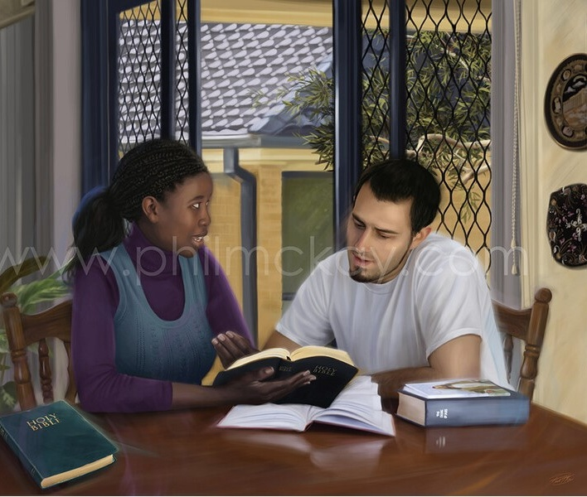
“Pieminiet savus vadītājus, kas jums Dieva Vārdu runājuši; vērodami viņu dzīves galu, sekojiet viņu ticībai!”
(Ebrejiem 13:7)

Slide 3


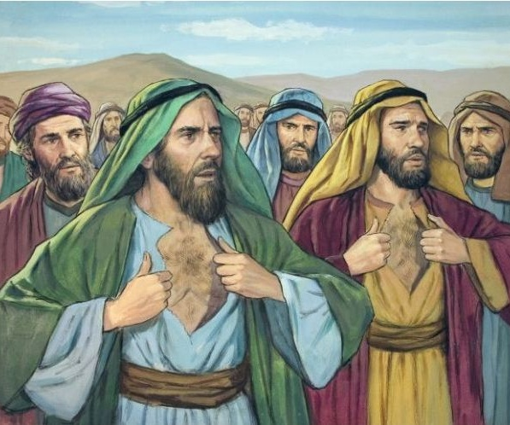







Vai pazīstat šos desmit cilvēkus: Samua, Safats, Īgals, Paltijs, Gadiēls, Gadijs, Amiēls, Seturs, Nahbijs un Geuēls?
Viņu "slava" bija tā, ka viņi neuzticējās Dieva spēkam, līdz ar to izraisot savu un tā laika paaudzes nāvi (4. Moz. 14:36-37).
Ticu, ka zināt šos divus cilvēkus: Jozu un Kālebu. Viņi bija nelokāmi, ticēja Dieva apsolījumiem un dzīvoja, lai redzētu, kā šie apsolījumi piepildās (4. Moz. 14:38).
Kā mēs varam parādīt ticību un pilnīgi uzticēties Dievam, ka Viņš var paveikt neiespējamo, kā Kālebs un Jozua darīja?
Kāleba ticība:
  Neiespējamo padara iespējamu.
  Ticība darbībā.
  Ticības lāpas nodošana tālāk.
Jozua ticība.
Kā iegūt ticību?

Slide 4

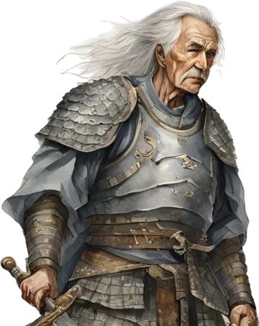
KĀLEBA TICĪBA

Slide 5

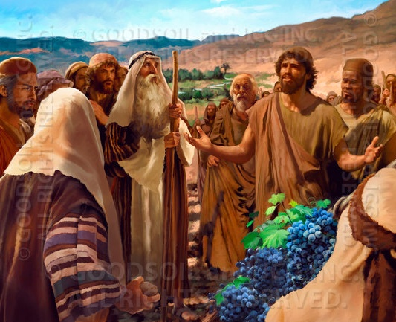
NEIESPĒJAMO PADARA IESPĒJAMU
“Bet mani brāļi, kas bija man līdzi gājuši, tie darīja tautas sirdi bailīgu; es tomēr pilnīgi sekoju Tam Kungam, savam Dievam.” (Jozua 14:8)
Vārds "Kālebs" nozīmē "suns". Kā viņš pierādīja savā dzīvē, šis vārds viņam netika dots kā kaut kas nicinošs, bet gan viņa nemainīgās uzticības dēļ. Viņš bija uzticīgs tur, kur citi bija neuzticīgi. Viņš palika uzticīgs Dievam tur, kur citi baidījās.
Tur, kur desmit izlūki redzēja pilsētas, kuras nebija iespējams iekarot, un milžus, kurus nebija iespējams uzvarēt, Kālebs redzēja iekarotas pilsētas un milžus "tie mums būs kā maizes kumoss" (4.Moz.13:28-33; 4:6-9).
Kopā ar Jozuu (kurš bija nedaudz jaunāks par viņu) viņš stingri turējās pie sava viedokļa pat tad, kad pūlis gribēja viņus nomētāt ar akmeņiem (4. Moz. 14:10).
Viņa piemērs iedrošina mūs saglabāt ticību Dievam, kurš var padarīt iespējamu to, kas mums ir neiespējams.

Slide 6

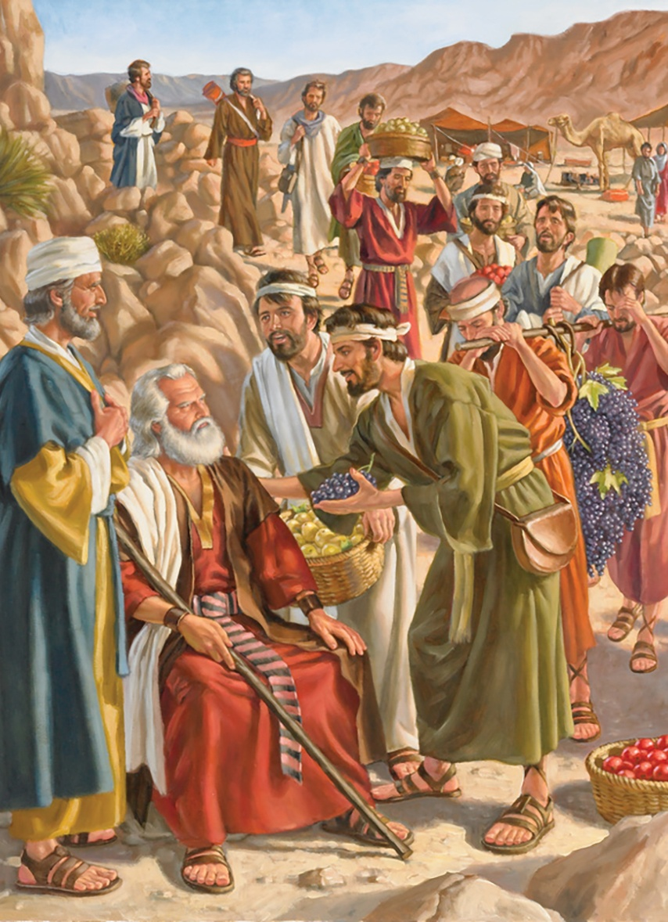
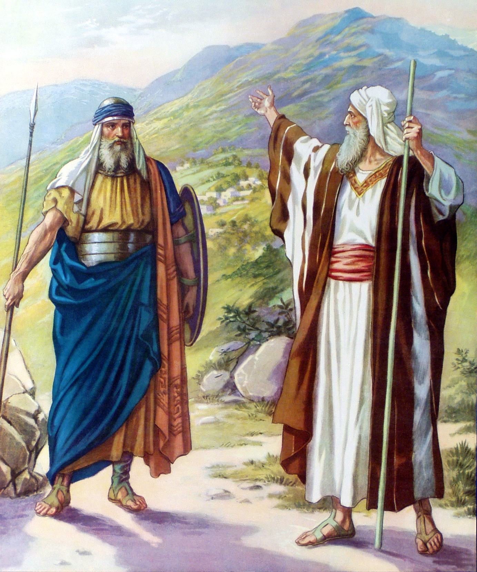
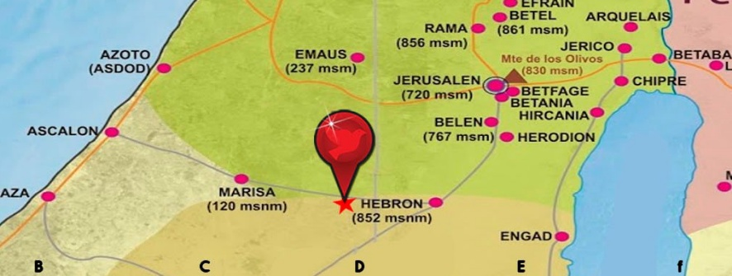
TICĪBA DARBĪBĀ
“Un tagad dod man šo kalnu zemi, par kuru Tas KUNGS toreiz runāja, jo tu to arī tanī dienā dzirdēji, ka tur dzīvojot anakieši un ka tur esot lielas un nocietinātas pilsētas; varbūt Tas Kungs būs ar mani, ka es tos spēšu izdzīt, kā Tas KUNGS ir apsolījis.” (Jozua 14:12)
Kā stāsta pats Kālebs, kad Mozus lūdza viņam ziņot, "es atklāti pastāstīju, ko redzēju" (Joz.14:7), un "es paliku uzticīgs Tam Kungam, savam Dievam" (Joz 14:8). Par viņa uzticību tika apsolīts, ka viņš saņems mantojumā vietu, kuru viņa kājas izlūkošanas laikā bija gājušas (Joz. 14:9).
Kālebam bija 40 gadi, kad viņš tika nosūtīts kā izlūks. Pēc pieciem iekarošanas gadiem viņš bija jau 85 gadus vecs vīrs (Joz.14:10). Viņa fiziskais ķermenis un prāts joprojām bija tikpat spēcīgs, un viņa domas bija tādas pašas (Joz.14:11).
Bija pienācis laiks pieprasīt solījumu un pierādīt, ka viņa vārdi nav bijuši veltīgi. Ar Dieva palīdzību viņš bija gatavs apēst milžus un iekarot viņu pilsētas (Joz .4:12-14).

Slide 7

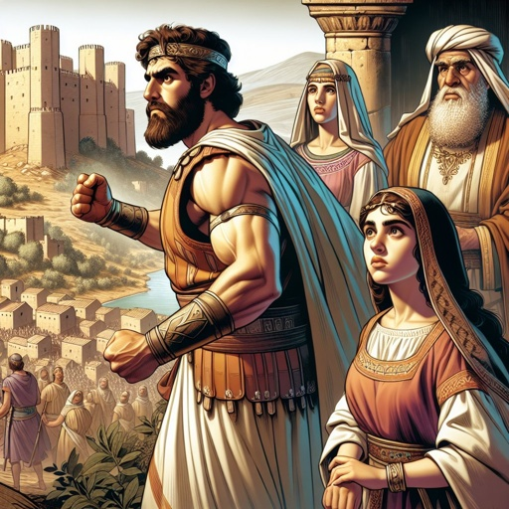
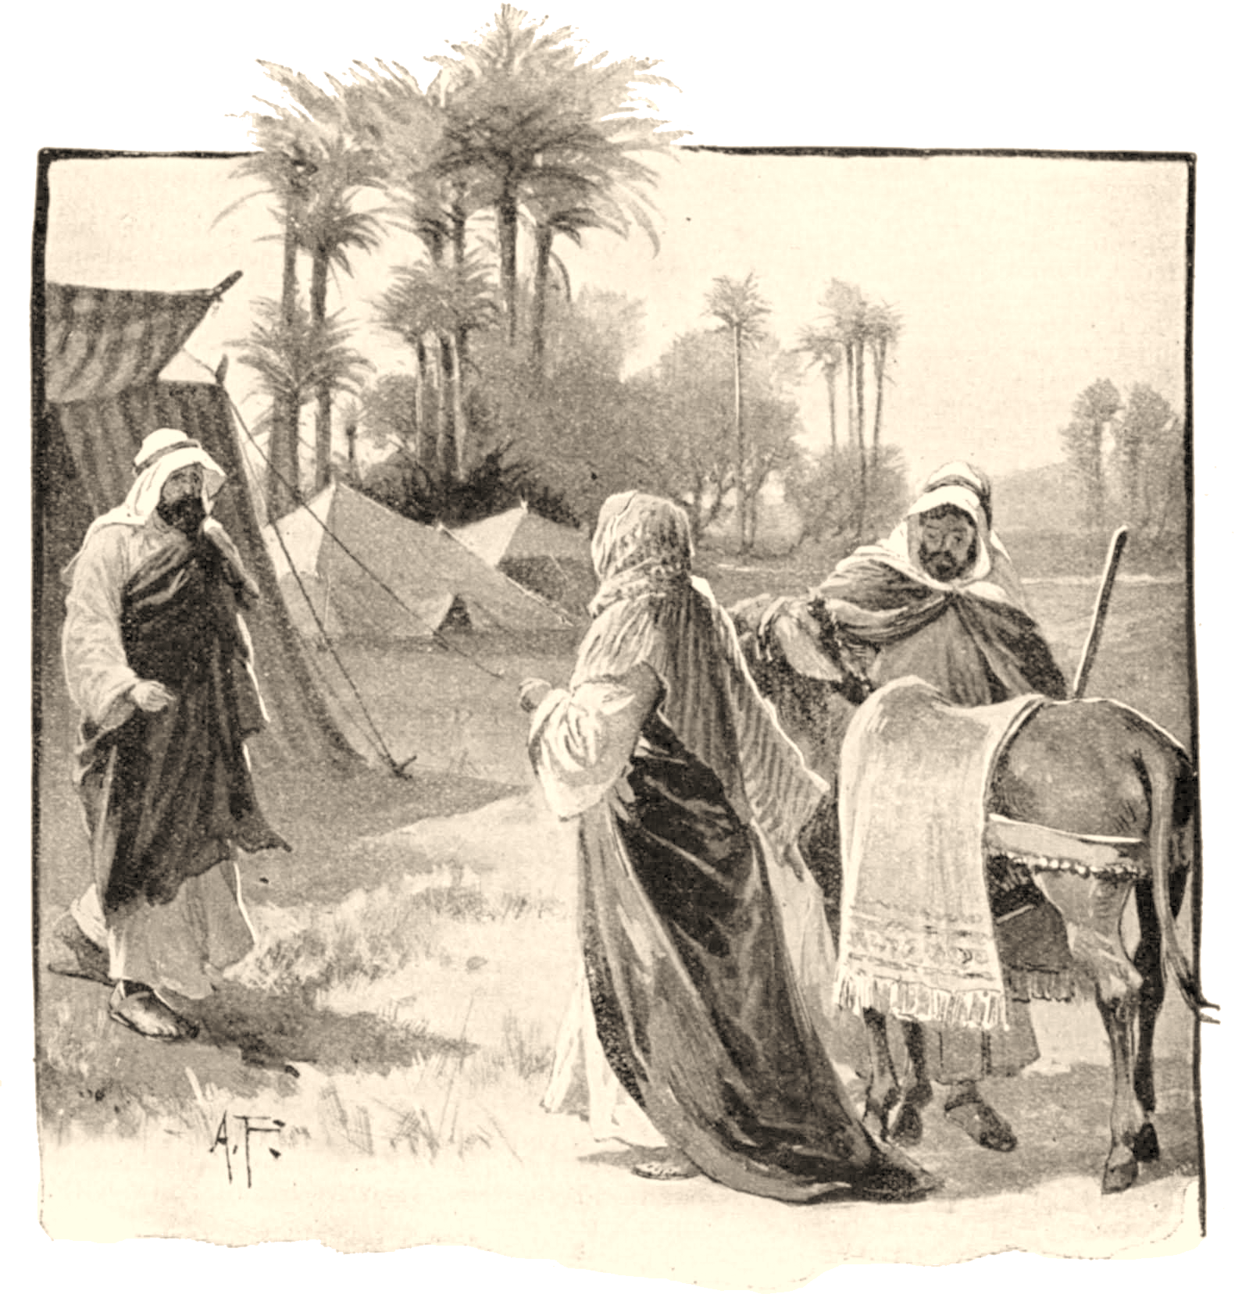
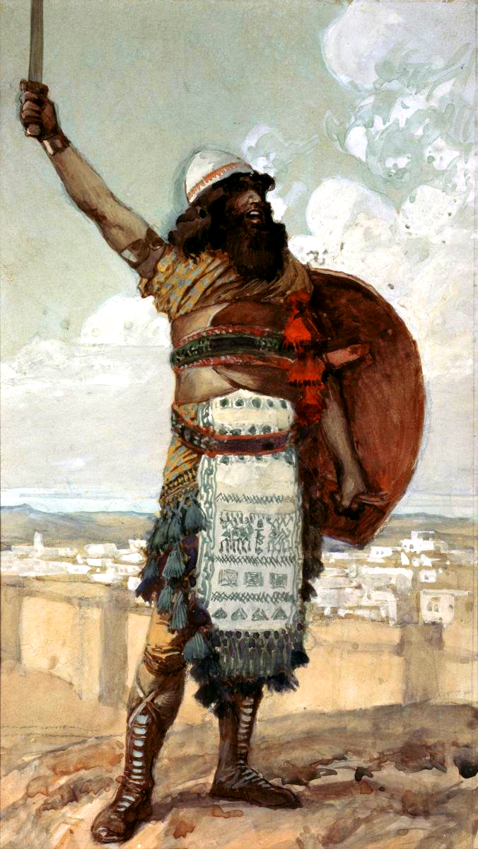
TICĪBAS LĀPAS NODOŠANA TĀLĀK
“Un Kālebs sacīja: "Kurš uzveiks Kirjat-Seferi un arī to ieņems, tam es došu savu meitu Aksu par sievu.” (Jozua 15:16)
Kad Kālebs bija iekarojis daļu viņam atvēlētās teritorijas, viņš domāja par savu mantojumu: vai viņa pēcnācēji turpinās uzticēties Dievam tāpat kā viņš?
Viņš bija pierādījis, ka Dievam var uzticēties, un tagad viņš vēlējās atrast cilvēku, kurš ticētu tāpat, lai varētu nodot lāpu tālāk.
Šī iemesla dēļ viņš apsolīja savas meitas roku tam, kurš iekaros Kirjat-Seferu, sauktu arī par Debīru (Joz. 15:15-16).
Viņa brāļadēls Otniēls bija varonīgais, kurš iekaroja pilsētu un kļuva par Israēla pirmo tiesnesi (Joz 15:17; Jūdas 3:9-11).
Pēc tam, kad viņš apprecēja Kāleba meitu Aksu, viņš pārliecināja viņas tēvu atļaut viņam paplašināt iekaroto teritoriju (Joz. 15:18-19), tā pierādot, ka viņš ir cienīgs Kāleba mantinieks.

Slide 8

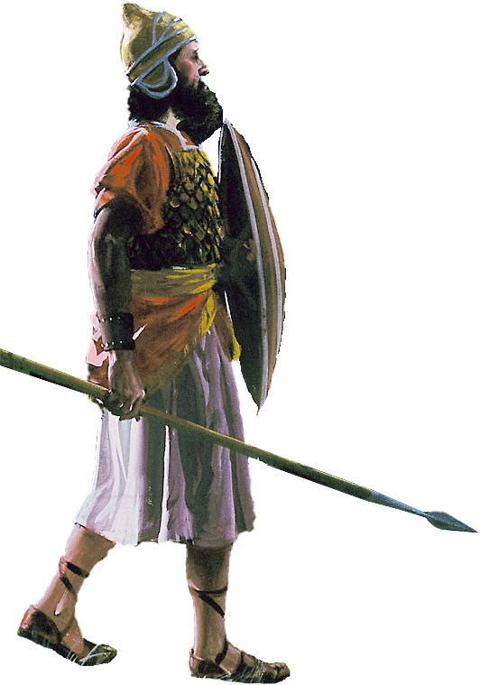
JOZUA TICĪBA

Slide 9

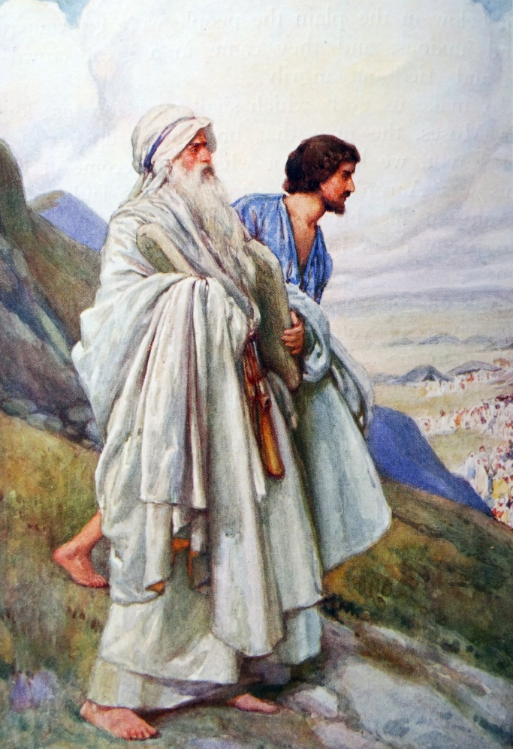
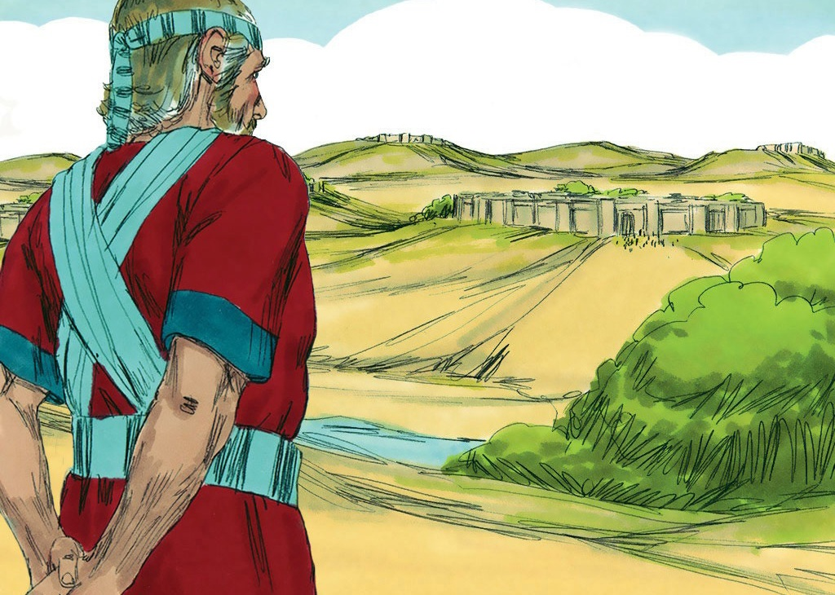
“Kad Israēla bērni pabeidza zemi sadalīt pēc tās robežām, tad viņi piešķīra arī Jozuam, Nūna dēlam, īpašumu savā vidū.” (Jozua 19:49)
Kad Jozua bija jauns, Mozus viņu izvēlējās par savu palīgu. Viņš izrādījās paklausīgs, drosmīgs, uzticīgs, izpalīdzīgs un Dieva lietu mīļotājs (2.Moz.33:11).
Kad pienāca laiks pieprasīt savu teritoriju, viņš pagaidīja, līdz visas ciltis bija saņēmušas savu mantojumu, un izvēlējās "atlikušo daļu" [Timnat-Sēru] (Joz.19:50), pilsētu netālu no Šīlo, kur bija uzcelta svētnīca.
No vēstures uzzinām, ka:
Ticība neignorē faktus, tā vienkārši piedāvā atšķirīgu izpratnes virzienu
Tā vietā, lai sūdzētos, esam aicināti uzticēties un pakļauties Dieva plāniem
Svētības nāk pie tiem, kas pilnībā paliek Kungā
Dzīve visās tās dimensijās ir jādzīvo saskaņā ar Dieva noteiktajiem plāniem
Ir brīnišķīgi dzīvot tuvu Dievam
(Ps.84:10)

Slide 10

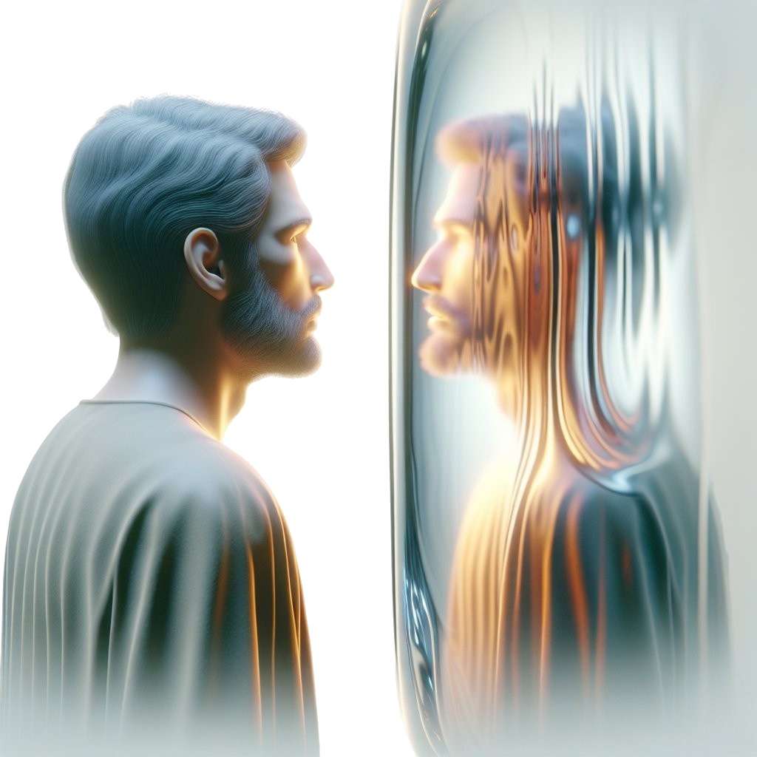
KĀ IEGŪT TICĪBU

Slide 11

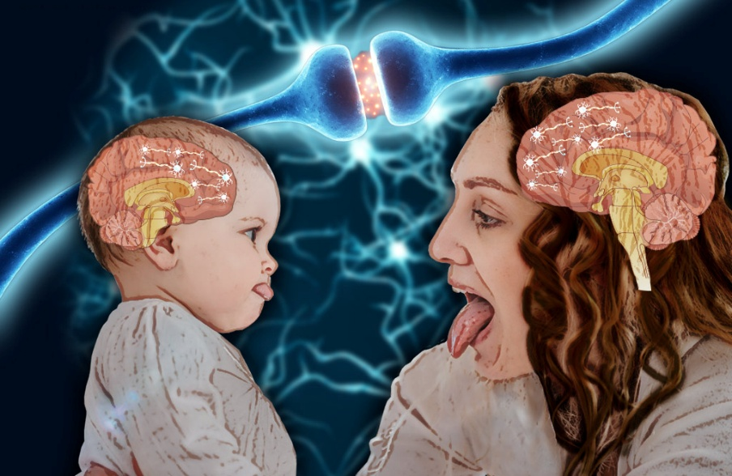
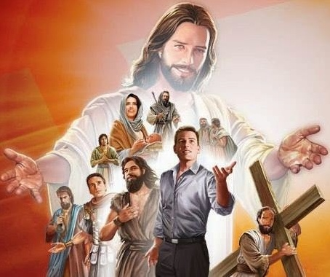
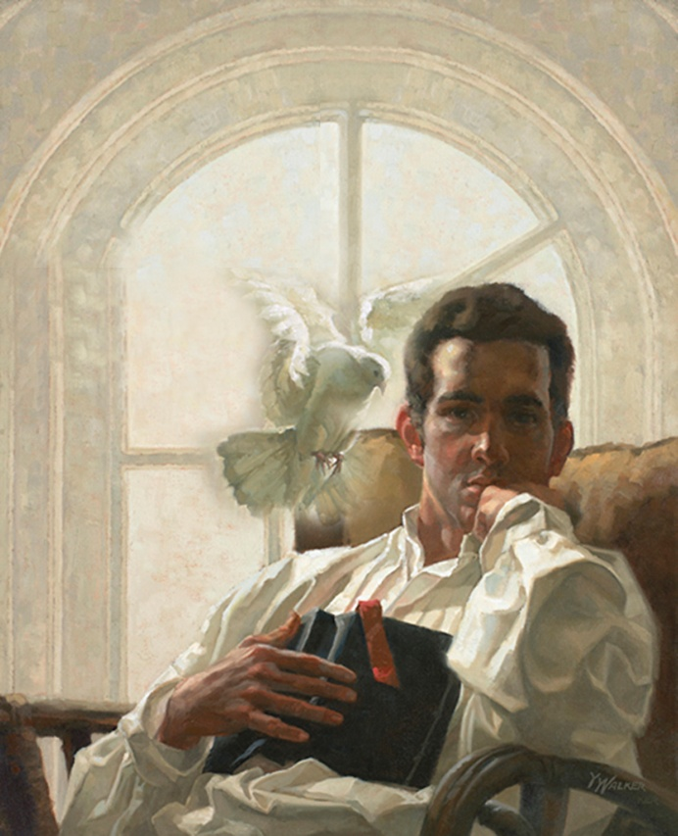
“Tāpēc tad arī, kur ap mums visapkārt tik liels pulks liecinieku, dosimies ar pacietību mums noliktajā sacīkstē, nolikdami visu smagumu un grēku, kas ap mums tinas, un raudzīsimies uz Jēzu, ticības iesācēju un piepildītāju, kas Viņam sagaidāmā prieka vietā krustu ir pacietis, par kaunu nebēdādams, un ir nosēdies Dieva tronim pa labai rokai" (Ebr.12:1.2).
Mūsu uzvedībai ir tendence atspoguļot to, ko uzlūkojam. Pastāv pat tā sauktie "spoguļneironi", kas samazina atšķirību starp kaut ko novērot un darīt.
Bībele mūs aicina ņemt piemēru no lielajiem ticības varoņiem, īpašu uzmanību pievēršot Jēzum, kas ir augstākais Piemērs (Ebr.12:1-2).
Studējot tādu ticības cilvēku dzīves, kā Kālebs un Jozua, mēs mācāmies uzticēties Dievam, tāpat kā viņi uzticējās; būt pazemīgiem, kā viņi; drosmīgi liecināja par patiesību, kā viņi to darīja.
Bet kā mēs varam tikt pārveidoti? Bībele skaidri saka: ļaujot Svētajam Garam darboties mūsos (2.Kor.3:18). Tas ir aktīvs darbs. Mums ir jāizvēlas tikt pārveidotiem un, līdzīgi kā Kalebam, jāķeras pie darba. Mēs esam aicināti būt dzīvs, svēts upuris Dievam (Rom.12:1-2).

Slide 12

“Šodien mums ir vajadzīgi pilnīgi uzticīgi vīri, vīri, kas pilnībā seko Kungam, vīri, kas nevēlas klusēt, kad viņiem vajadzētu runāt, kas ir stingri kā tērauds savos principos, kas nemēģina izrādīties, kas pazemīgi staigā ar Dievu, kas ir pacietīgi, maigi, laipni un pieklājīgi, kas saprot, ka lūgšanas zinātne ir ticības praktizēšana un darbu veikšana, kas godina Dievu un dara labu Viņa tautai…
Lai sekotu Jēzum, sākumā ir nepieciešama pilnīga atgriešanās un šīs atgriešanās atkārtošana katru dienu.
Tieši ticība Dievam Kalebam deva drosmi, atbrīvoja viņu no cilvēcīgām bailēm, pat no lieliem milžiem, Anāka dēliem, un ļāva viņam stingri un nelokāmi pastāvēt, aizstāvot pareizo. No tā paša cildenā Avota, lielā karapulku Ģenerāļa, katram patiesam Kristus krusta karavīram ir jāgūst spēks un drosme, lai pārvarētu šķēršļus, kas bieži vien šķiet nepārvarami.”
E. G. V. (Dieva dēli un meitas, 19. jūlijs)

